Slide 1
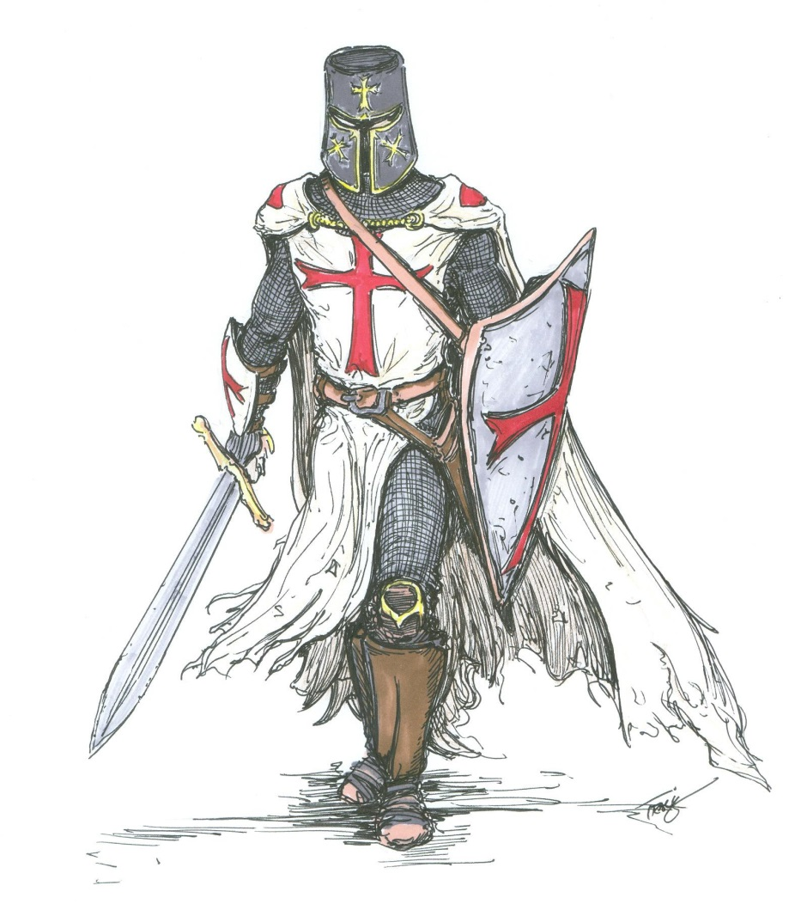
De Eerste Kruistocht
1096-1099

Slide 2
Planning
Leerdoelen:
1. Hoe is de eerste kruistocht begonnen? 2. Hoe is de eerste kruistocht gegaan? 3. Hoe is de eerste kruistocht afgelopen? 4. Hoe zag de reis van een kruisvaarder eruit? 5. Hoe dachten de moslims over de kruisvaarders?
Eindopdracht:
Jullie gaan een praktische opdracht maken over de Eerste Kruistocht waarin jullie antwoord geven op deze vijf vragen.

Slide 3
Planning
2 Lesuren om de opdrachten individueel(zelf) te maken.
2 Lesuren om in groepjes van vier aan de eindopdracht te werken.
De eindopdracht leveren jullie op papier in bij de docent.

Slide 4
Oorzaak
Karel de Grote
Kruistochten
Oorzaak Turken veroverden het Turkije, behalve Istanbul (Constantinopel). De keizer (Alexius) die hier woonde vroeg hulp in het Westen om Turken terug te dringen.
Gevolg Paus Urbanus II riep in 1095 te Clermont (Frankrijk) op om Jeruzalem terug te pakken van de moslims. “Omdat God het wil….”

Slide 5
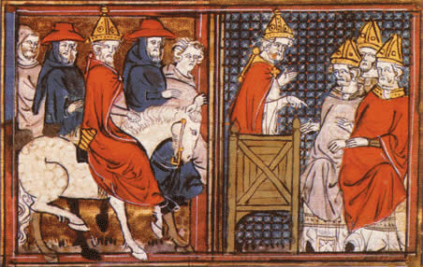
Clermont
Paus Urbanus II riep in 1095 te Clermont op tot de eerste kruistocht.

Slide 6
Clermont
Paus Urbanus II riep in 1095 te Clermont op tot de eerste kruistocht.

Slide 7
Redenen
De Paus/Christelijke kerk:
De paus wilde meer macht in Europa en in het Oosten.
De koningen en ridders moest hun macht anders gebruiken. In plaats van tegen elkaar te vechten, moesten zij tegen de moslims vechten.
Keizer in het oosten. (Alexius)
Alexius wilde het verloren grondgebied heroveren. Was niet blij met de komst van de kruistochten maar riep toch hun hulp in om zijn eigen rijk te kunnen vergroten.
Kruisvaarders
Je kon in de hemel komen. Meer geld en gebieden. Verkrijgen van roem. Avontuur.
Moslims
Verdediging grondgebied en heilige plaatsen. Moslims waren juist tolerant tegenover christenen en joden.

Slide 8
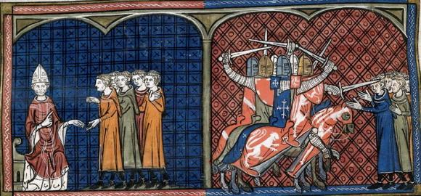
1e Kruistocht
Kruistochten – kunstenaar onbekend – bron: www, medievilwarfare.info

Slide 9
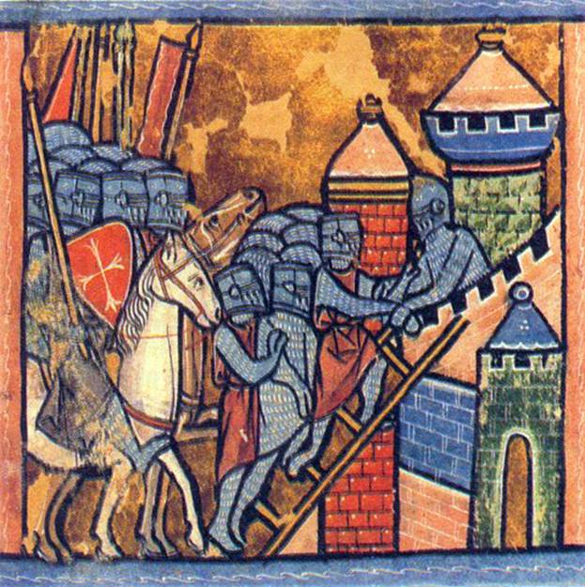
Beleg van Antiochie (1098) – kunstenaar onbekend – bron: www, medievilwarfare.info

Slide 10
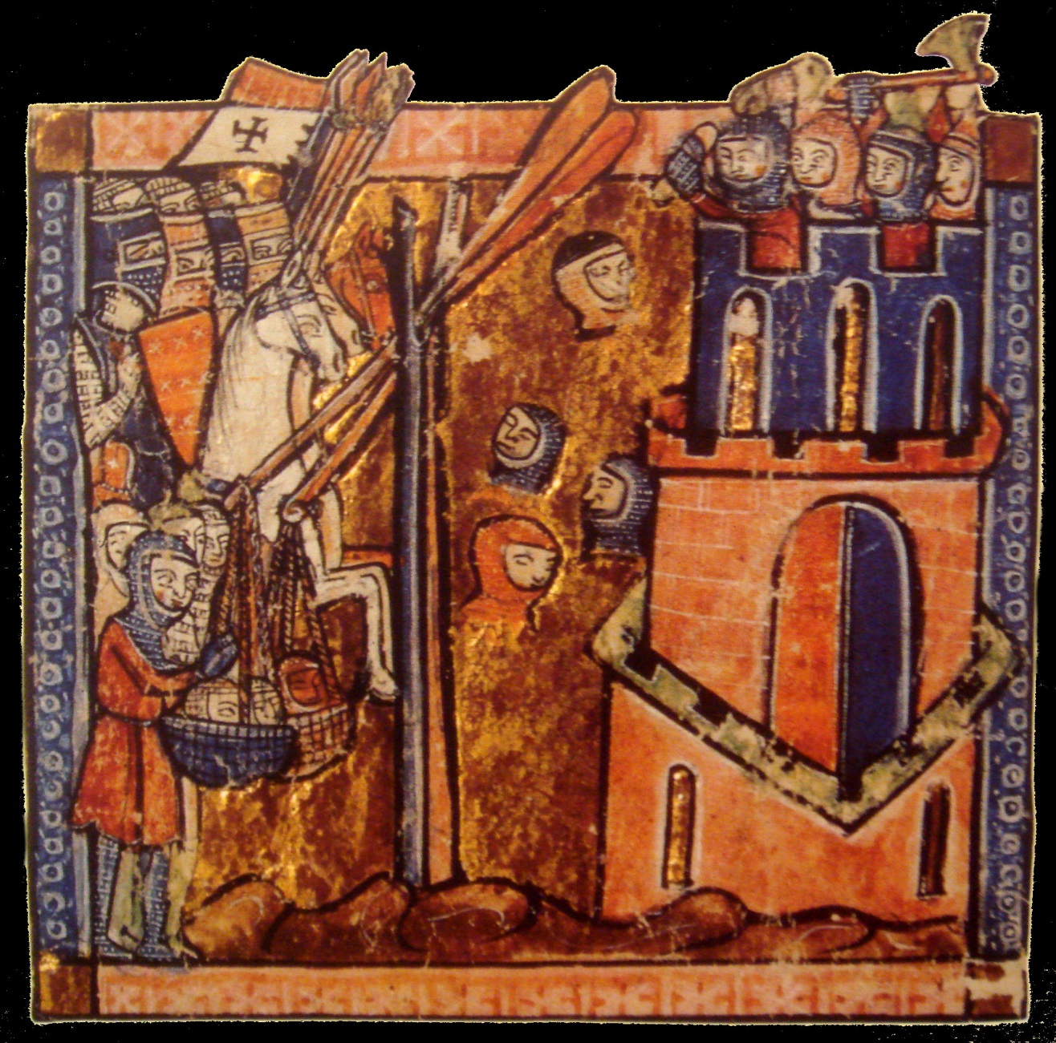
Beleg van Nicea (1097) – kunstenaar onbekend – bron: www, medievilwarfare.info

Slide 11
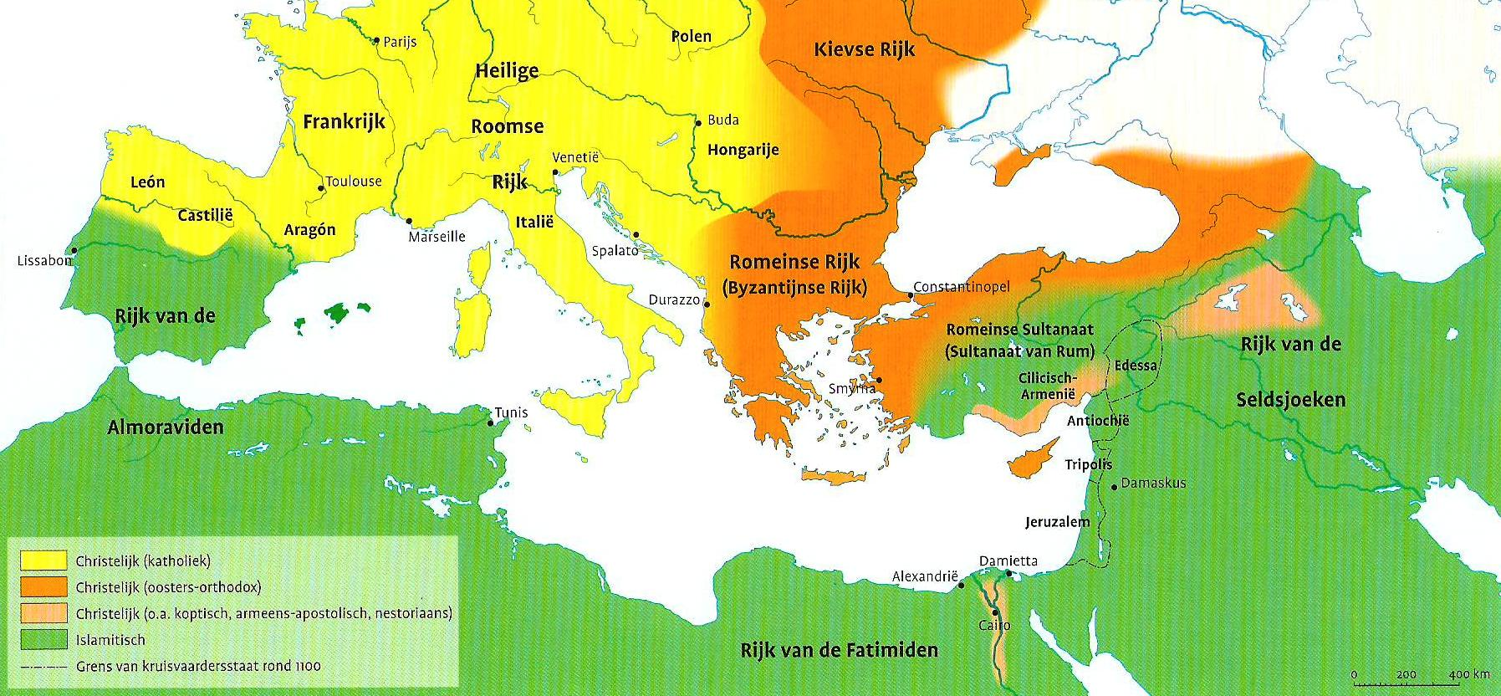
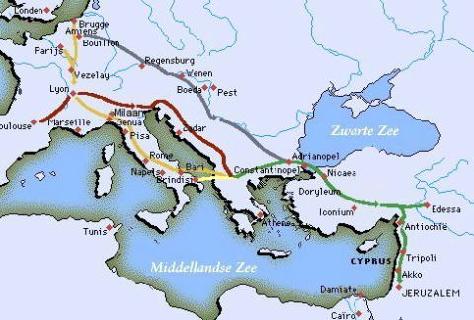
1e Kruistocht

Slide 12
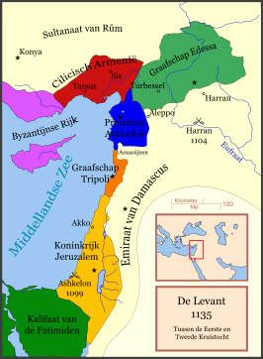
1e Kruistocht
Op reis
Vertrek kruisvaarders vanuit het westen in 1096. Er deden geen koningen mee, maar graven, ridders en edelen uit Frankrijk, Nederland, Duitsland en Italië.
Ook veel andere mensen zoals boeren, armen en zelfs vrouwen gingen mee -> hopen in de hemel te komen.
In juli 1099 werd Jeruzalem veroverd, waarbij de islamitische en joodse bevolking werd uitgemoord.
4 kruisvaardersstaatjes werden opgericht: Edessa(1098), Antiochië (1098), Tripoli en Jeruzalem(1099).

Slide 13
1e Kruistocht
Succes?
Stichting van de kruisvaarderstaten.
Verovering van Jeruzalem.
Of geen succes?
Kruisvaarders werden niet rijk, een kruistocht kostte vaak alleen maar geld!
Keizer Alexius kreeg niet de gebieden waarop hij gehoopt had.
Christelijke kerk: geen uitbreiding van de hun macht. Kruisvaarders hielden de gebieden voor zichzelf.
Moslims
Verliezen grondgebied, zijn kwaad op de christenen.

